Slide 1
第3章灰度变换与空间滤波

Slide 2
本章内容
3.1 背景知识
3.2 基本灰度变换
3.3 直方图处理
3.4 空间滤波基础
3.5 平滑空间滤波器
3.6 锐化空间滤波器
3.7 混合空间增强法

Slide 3
背景知识
数字图像增强

Slide 4
What？什么是数字图像增强技术
Why? 为什么用数字图像增强技术
How? 如何进行数字图像增强

Slide 5

What？

Slide 6

图像增强的含义和目的
图像增强是要突出图像中的某些信息，同时削弱或去除某些不需要信息的一种处理方法，以得到对具体应用 来说视觉效果 更“好”，或更“有用”的图像的技术.

Slide 7
Why？

Slide 8
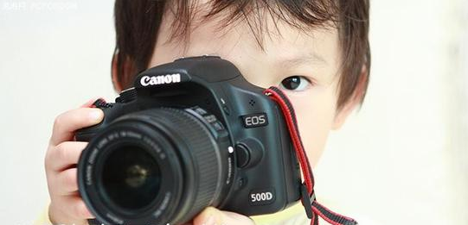
数字图像增强技术在近景相片质量改善中的应用

Slide 9
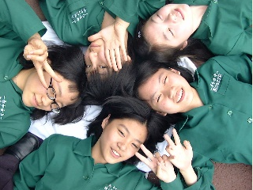
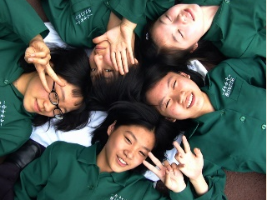
改善相机曝光过度或曝光不足等
曝光过度相片
图像增强处理

Slide 10
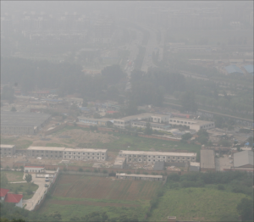
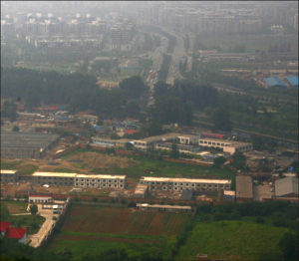
雾霾

Slide 11
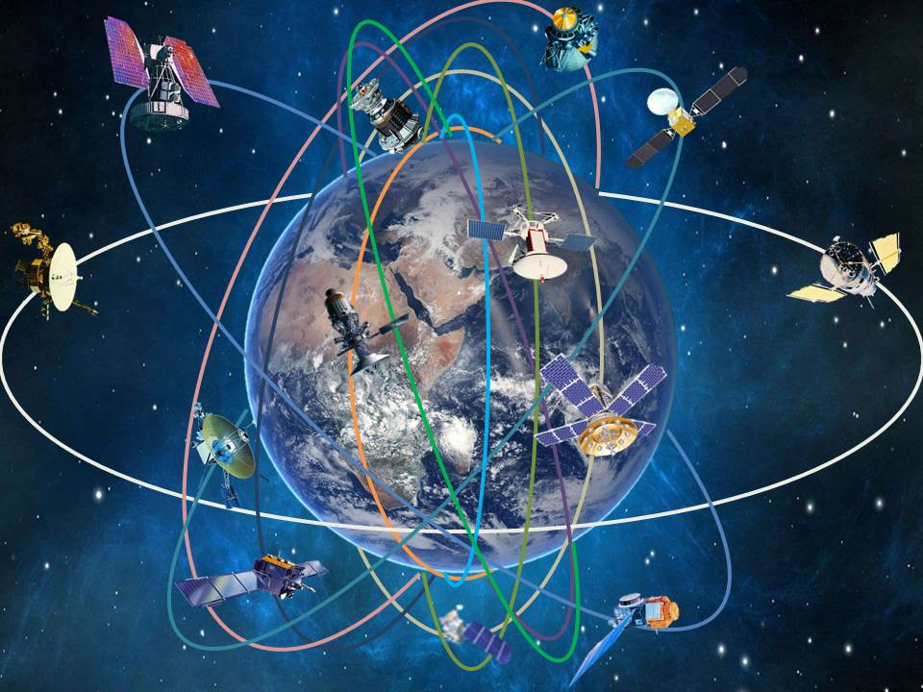
数字图像增强技术对遥感影像质量改善中的应用

Slide 12
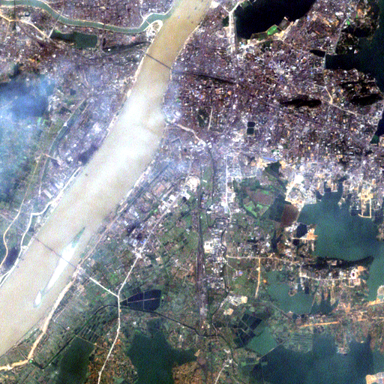
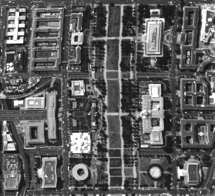
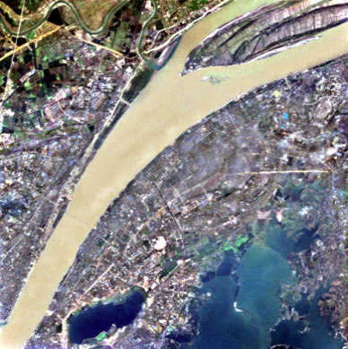
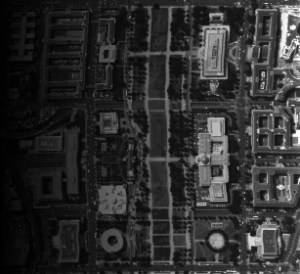
？质量问题
质量问题？

Slide 13
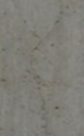
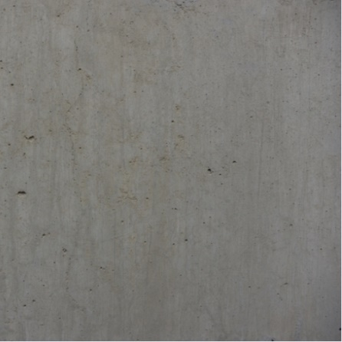
数字图像增强技术在测绘工程领域中的应用
相机型号：尼康D800
影像的分辨率：7360*4912像素，
实际拍摄范围：1.2m*0.8m
某核电站安全壳外壁

Slide 14
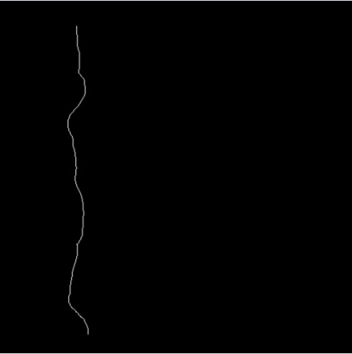
原始图像
基于图像增强技术的裂缝检测结果

Slide 15
数字图像增强目的
（1）改善图象的视觉效果，提高图像的清晰度；
（2）将图象转换成更适合于人眼观察和机器分析识别的形式，以便从图象中获取更有用的信息。

Slide 16
数字图像增强基本方法
灰度变换
空间域
空间滤波
直方图修正法
局部统计法
高通滤波
频率域
低通滤波
图像增强
同态滤波
伪彩色增强
彩色增强
假彩色增强
彩色变换增强
代数运算

Slide 17
数字图像增强基本方法
灰度变换
空间域
空间滤波
直方图修正法
局部统计法
高通滤波
频率域
低通滤波
图像增强
同态滤波
伪彩色增强
彩色增强
假彩色增强
彩色变换增强
代数运算

Slide 18
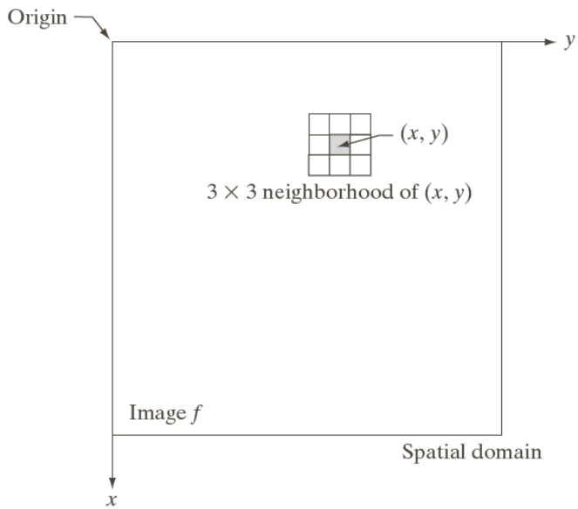
背景知识
空间域增强是指增强构成图像的像素，可由下式定义：
g(x,y)=T[f(x,y)] (3.1-1)
其中
f(x,y)是输入图像
g(x,y)是输出图像
T是在点的（x,y）的邻域上定义的关于f的一种算子
邻域和预定义的操作一起称为空间滤波器（掩模、核、模板）

Slide 19
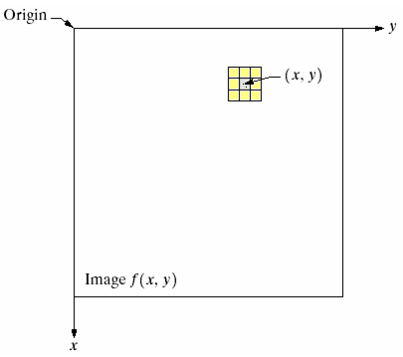
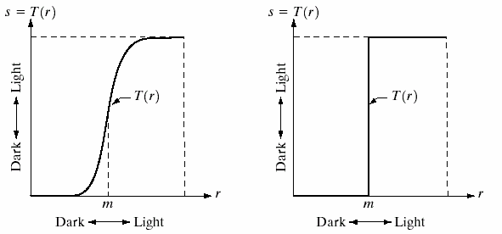
背景知识
定义一个点(x,y)邻域 的主要方法是:
①邻域：中心在(x,y)点的正方形或矩形子图像.
②子图像的中心从一个像素向另一个像素移动,
③T操作应用到每一个(x,y)位置得到该点的输出g.
最小邻域大小为1×1，g取决于点（x,y）的灰度，T为灰度变换函数
图像中(x,y)点的3×3邻域
对比度增强的灰度级函数

Slide 20
背景知识
更大的邻域会有更多的灵活性,一般的方法是利用点(x,y)事先定义的邻域里的一个f值的函数来决定g在(x,y)的值,主要是利用所谓的模板（也称为滤波器,核,掩模）.
模板是一个小的(3×3)二维阵列,模板的系数值决定了处理的性质,如图像尖锐化等. 以这种方法为基础的增强技术通常是指模板处理或空域滤波.

Slide 21


？
灰度变换

Slide 22
灰度变换
对比度指图像中最大亮度与最小亮度的比值
灰度变换可使图像动态范围增大，图像对比度扩展，图像变清晰，特征明显，是图像增强的重要手段之一
灰度变换
线性变换
分段线性变换
非线性变换

Slide 23
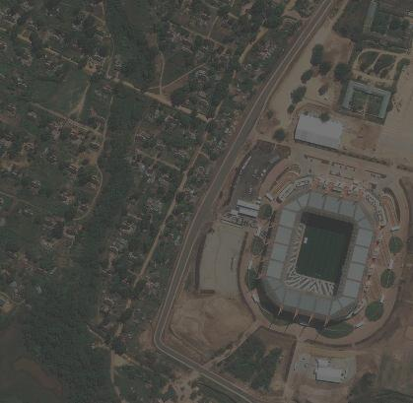
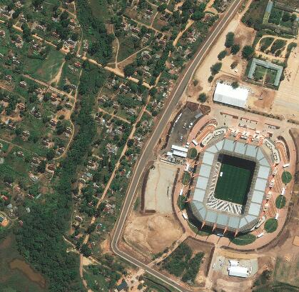
灰度变换
线性变换
针对图像在曝光不足或过度情况下（图像灰度局限在很小的范围内），对图像每一个像素灰度作线性拉伸，有效改善图像视觉效果
原始航拍图像
线性变换后图像

Slide 24


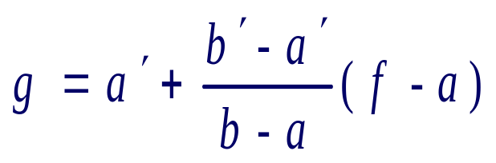


灰度变换
线性变换
令图像 f 的灰度范围为[a, b]，线性变换后图像 g 的范围为[a´, b´]，如图，g 与 f 之间的关系式为：
g
f
线性变换示意图

Slide 25
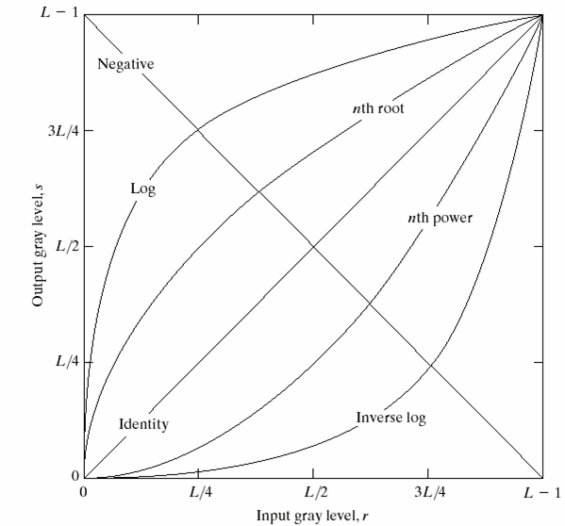
灰度变换
基本线性变换
反转
n次方根
反转变换
输出灰度级
对数
n次幂
恒等变换
S=r
恒等变换
反对数
输入灰度级
用于图像增强的某些基本灰度变换函数

Slide 26
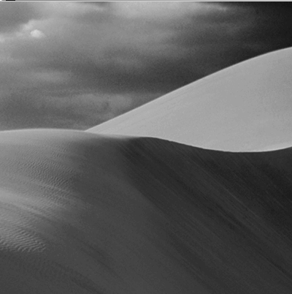

灰度变换
线性变换示例
线性变换后图像
原始图像

Slide 27
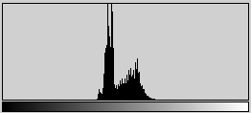
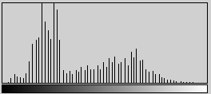
灰度变换
线性变换示例
原始图像灰度分布
线性变换后灰度分布

Slide 28
灰度变换
非线性变换
当用某些非线性函数，如对数函数、指数函数等作为映射函数时，可实现图像灰度的非线性变换
反转
n次方根
输出灰度级
对数
n次幂
对数变换
恒等变换
反对数
幂律（伽马）变换
输入灰度级
用于图像增强的某些基本灰度变换函数

Slide 29


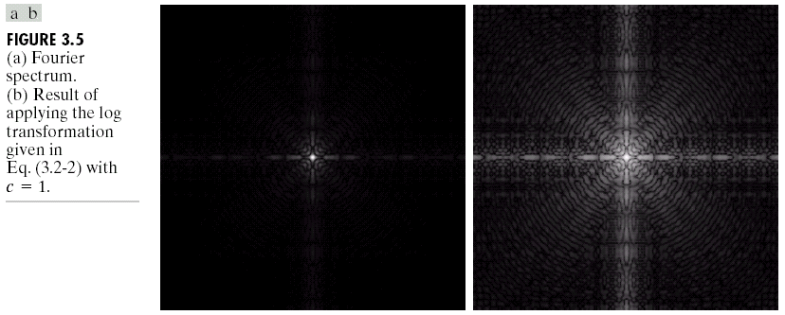
对数变换
基本公式：
使一窄带低灰度输入图像映射为一宽带输出值.
可以用于扩展图像中的暗像素.
对数变换的图像（显示在一个8bit的系统中）

Slide 30

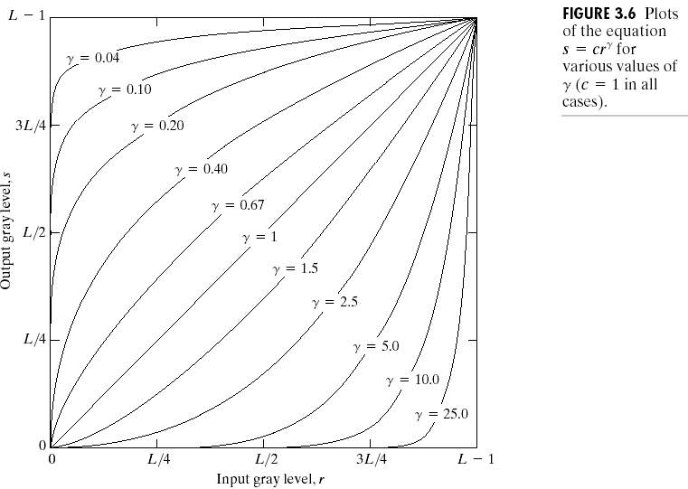
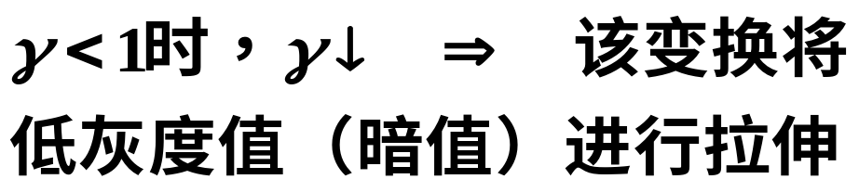
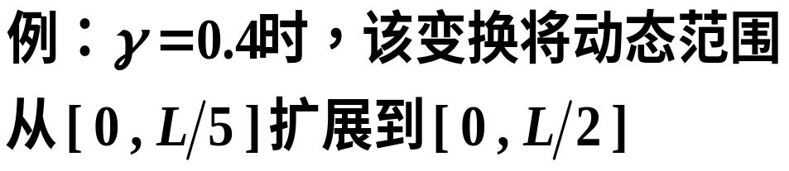

幂律（伽马）变换
基本公式：
幂律变换曲线中的 值决定了是把输入窄带暗值映射到宽带输出值还是把输入窄带亮值映射到宽带输出.

Slide 31
伽马变换的应用
为什么要进行伽马校正？
几乎所有的CRT显示设备、摄像胶片、许多电子照相机的光电转换特性都是非线性的。所以，如果不进行校正处理的话，将无法得到好的图像效果
光电传感器的输入输出特性：这些非线性部件的输出与输入之间的关系可以用一个幂函数来表示，形式为：设CCD的输入（入射光强度）为r，输出（电压）为v，则有：
例如，电子摄像机的输出电压与场景中光强度的关系

Slide 32
伽马变换的应用
γ校正的原理
即在显示之前通过幂律变换将图像进行修正。整个过程利用公式表示如下：
因此，γ校正的关键是确定γ值。

Slide 33
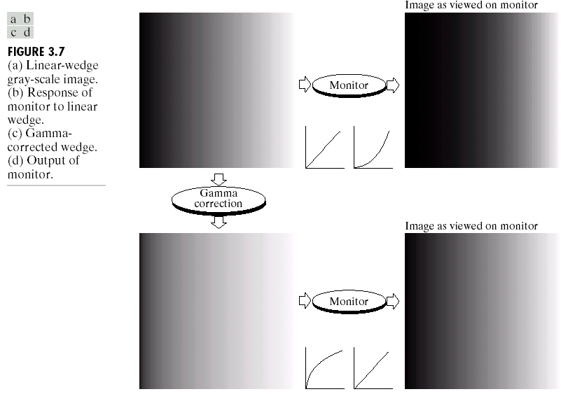



伽马变换的应用
伽马校正
(a)原图像

Slide 34
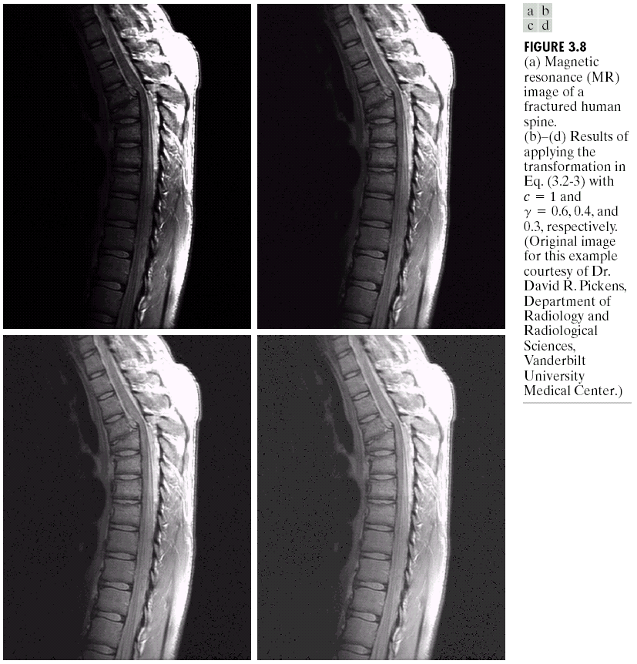
伽马变换的应用
例 3.1: 用幂律变换
进行对比度增强
c=1, =0.6,0.4,0.3
原图像
0.6
0.4
0.3

Slide 35
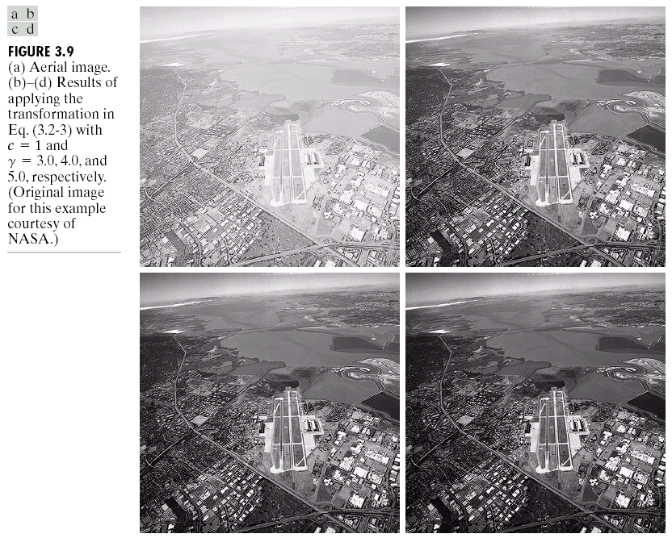
伽马变换的应用
例 3.2: 用幂律变换
进行对比度增强
“冲淡”效果图
c=1, =3.0,4.0,5.0
原图像
3.0
4.0
5.0

Slide 36
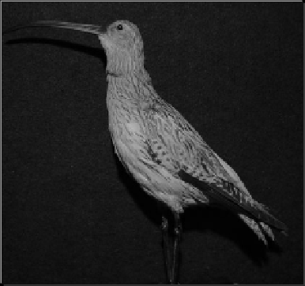
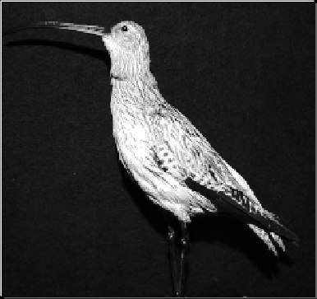
灰度变换

Slide 37
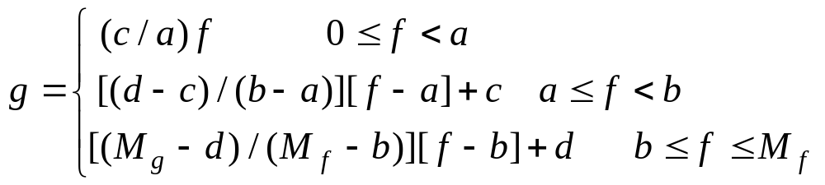
灰度变换
分段线性变换
突出感兴趣目标所在的灰度区间，抑制不感兴趣目标的灰度区间
g (x,y)
三段线性变换
M_{g}
d
c
a
b
M_{f}
f (x,y)
分段线性变换示意图

Slide 38
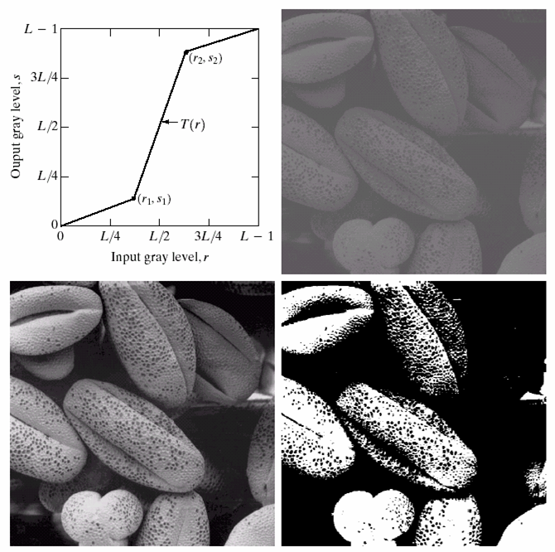
分段线性变换-对比度拉伸
分段线性变换
其形式可以任意组合,有些重要的变换可以应用分段线性函数描述.
1、对比拉伸 ：扩展图像处理时灰度级的动态范围。
(a)变换函数的形式
(b)低对比度图像
(c)对比度拉伸的结果
(d)阈值处理结果
(a)
(b)
(c)
(d)

Slide 39
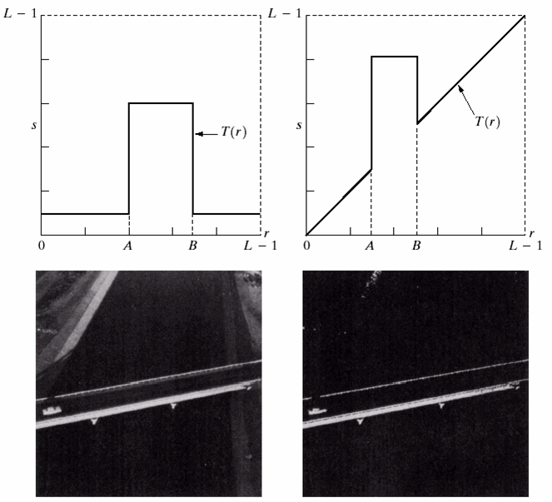
分段线性变换-灰度级分层
特点：突出目标的轮廓，保留背景细节
特点：突出目标的轮廓，消除背景细节
2、灰度级分层：提高特定灰度范围的亮度
(a)加亮[A,B]范围,其他
灰度减小为一恒定值
(b)加亮[A,B]范围,其他
灰度级不变
(c)原图像
(d)使用(a)变换的结果
(a)
(b)
(c)
(d)

Slide 40



分段线性变换-比特平面分层
把数字图像分解成为位平面，（每一个位平面可以处理为一幅二值图像）对于分析每一位平面在图像中的相对重要性是有用的。（高阶位如前4位包含视觉上很重要的大多数数据；其它位对图像中的更多微小细节有作用）
例如每个象素点的灰度值用8bit表示，假如某像素点的灰度值为00100010,分解处理 如下:
这样这个位置的像素，就分解成了8部分，各部分的值转成十进制就是该点在该位平面上的灰度值。

Slide 41
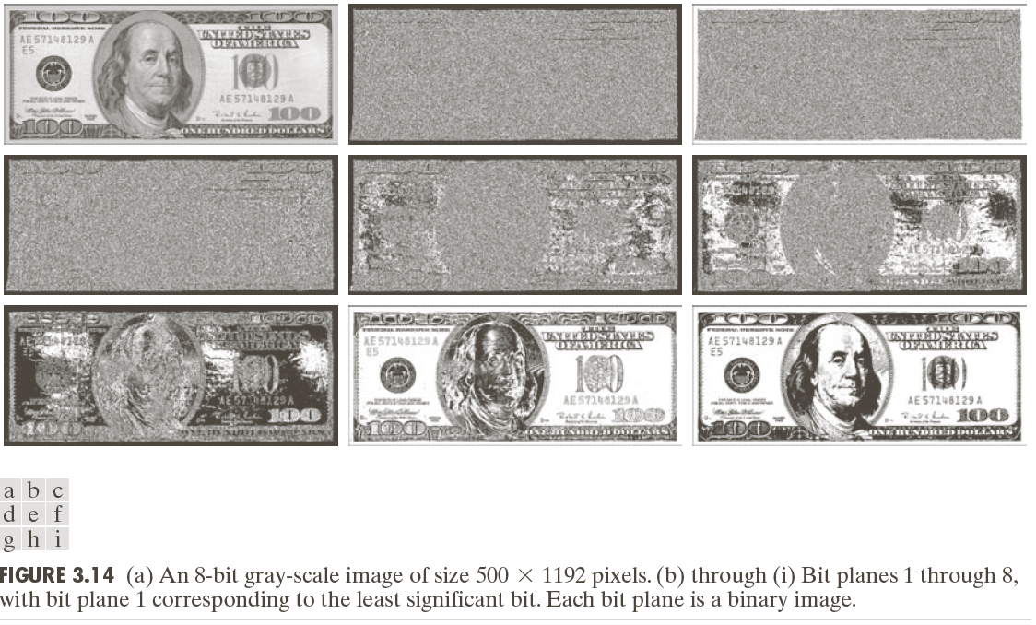
分段线性变换-比特平面分层
示例

Slide 42
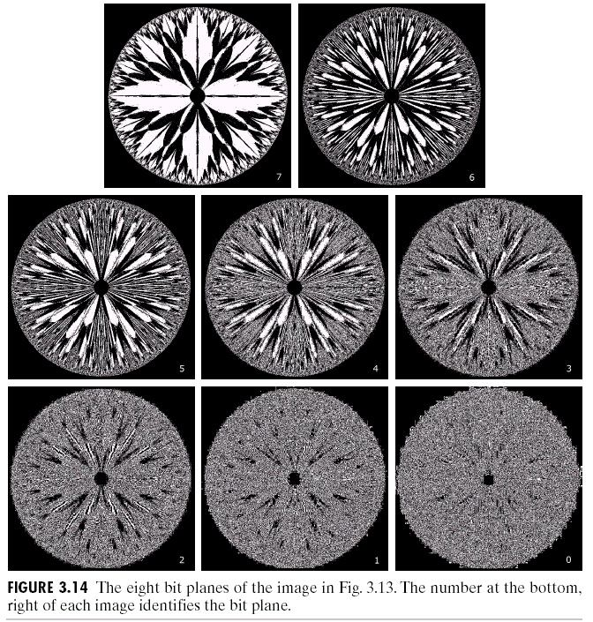
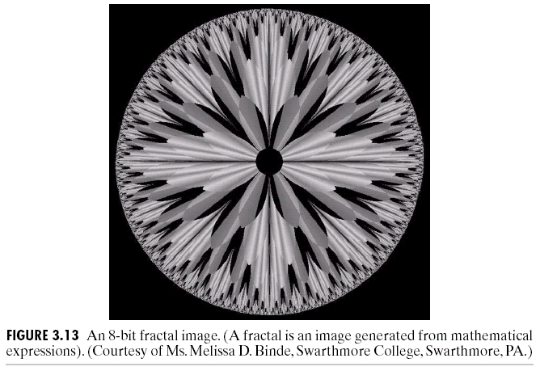
分段线性变换-比特平面分层
示例
8位原图像

Slide 43
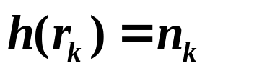
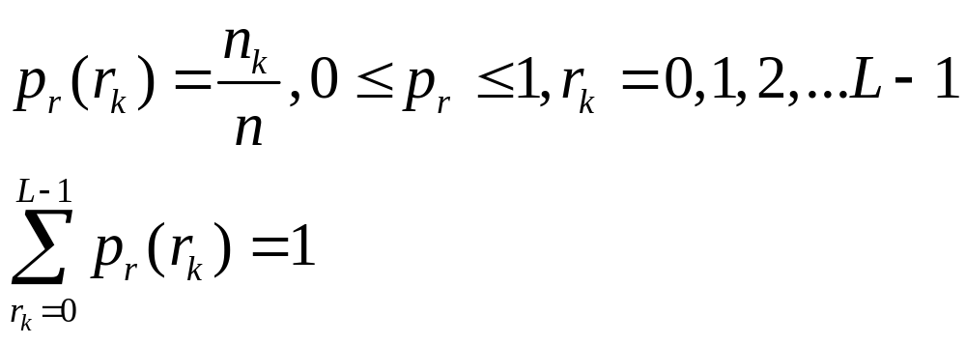


直方图处理
直方图：
归一化直方图：
原始图象灰度分布的概率密度函数

Slide 44
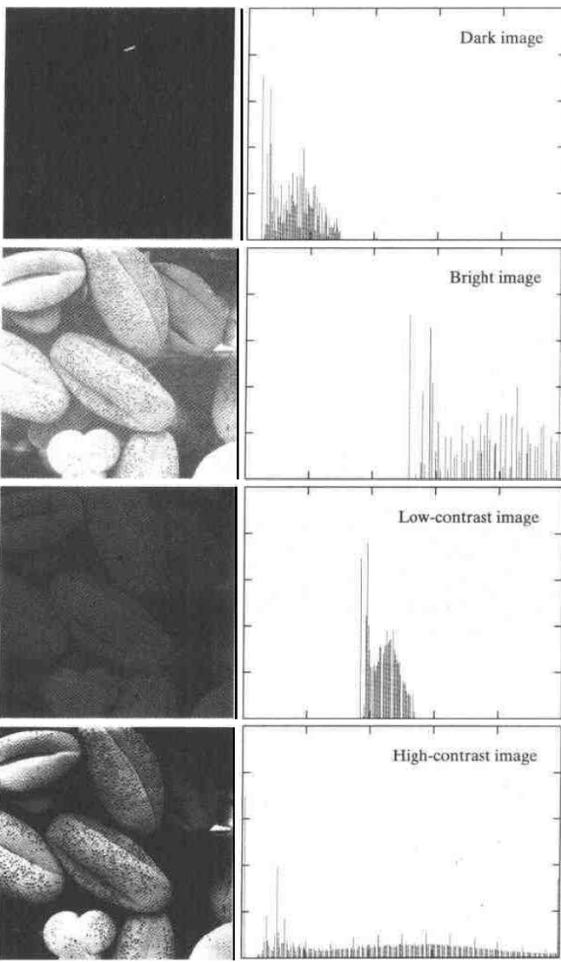
直方图和图像清晰度的关系
观察右边的4幅图像,哪一幅图像视觉效果最好?直方图与图像清晰性的关系?
直方图反映了图像的清晰程度，当直方图均匀分布时，图像最清晰。由此，我们可以利用直方图来达到使图像清晰的目的。
直方图增强处理

Slide 45
3.3.1 直方图均衡化
直方图均衡化处理:
假设原图的灰度值变量为r,变换后新图的灰度值变量为s,我们希望寻找一个灰度变换函数T：s=T(r)， 使得概率密度函数p_{r}(r)变换成希望的概率密度函数p_{s}(s)
灰度变换函数T(r)应该满足:
T(r) 在区间[0, L-1]中单调递增
对于任意的r在区间[0, L-1]， T(r)也在区间[0, L-1]

Slide 46
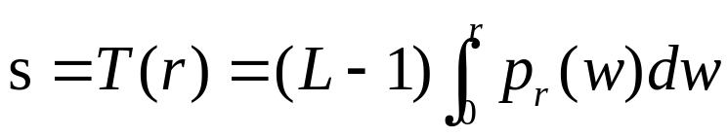
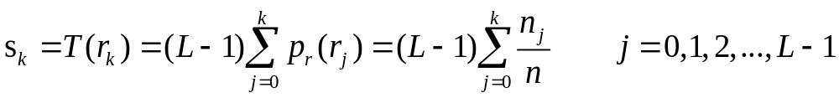
3.3.1 直方图均衡化
满足以上条件的一个重要的直方图均衡化的灰度变换函数 为
原始图像灰度r的累积分布函数（CDF）
均匀分布的随机变量
对于数字图象：
随机变量:不一定是均匀分布的
根据该方程可以由原图像的各像素灰度值直接得到直方图均衡化后各灰度级所占的百分比

Slide 47
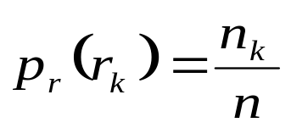

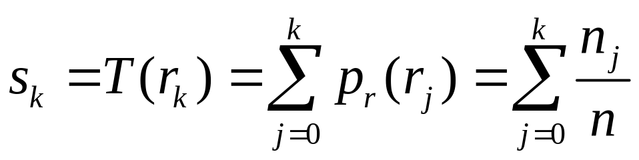
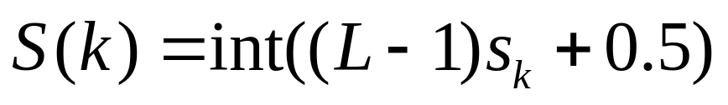
3.3.1 直方图均衡化处理步骤
(1)统计原始图象的直方图
是输入图象灰度级；
(2)计算直方图累积分布曲线
(3)用累积分布函数作变换函数计算图像变换后的灰度级
取整数
(4)建立输入图象与输出图象灰度级之间的对应关系，变换后灰度级范围应该和原来的范围一致。

Slide 48


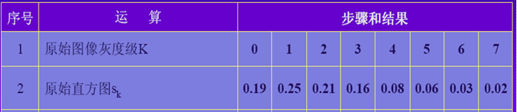
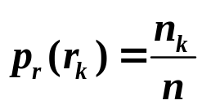
3.3.1 直方图均衡化处理步骤
(1)统计原始图象的直方图
对64×64的图像,L=8,图像中各灰度级的像素数目为:
K (灰度级) | n_{k} | k (灰度级) | n_{k}
0 | 790 | 4 | 329
1 | 1023 | 5 | 245
2 | 850 | 6 | 122
3 | 656 | 7 | 81
p_{r}

Slide 49
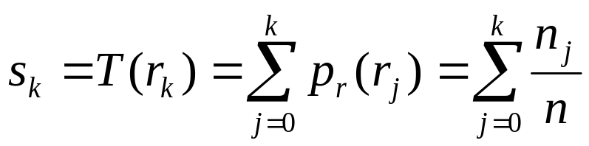
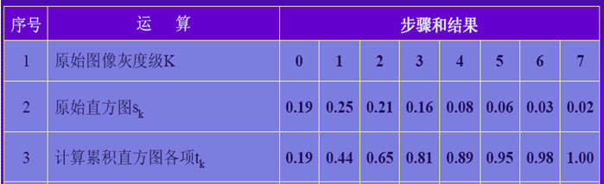

(2)计算直方图累积分布函数
3.3.1 直方图均衡化处理步骤
p_{r}
s_{k}

Slide 50


3.3.1 直方图均衡化处理步骤
(3)用累积分布函数作变换函数进行图像灰度变换
取整数

Slide 51


3.3.1 直方图均衡化处理步骤

Slide 52

3.3.1 均衡化处理后的直方图
小结：1）因为直方图是近似的概率密度函数，所以用离散灰度级进行变换时很少得到完全平坦的结果；
2） 变换后灰度级减少，即出现灰度“简并”现象，造成一些灰度层次的损失。

Slide 53


练习：
对8×8的图像,灰度级L=8，对其进行直方图均衡

Slide 54











图像的直方图均衡化计算过程列表
 |  |  |  |  |  |  | 修改原始图像
0 | 8 | 0.125 | 0.125 | 1 | 8 | 0.125
1 | 0 | 0.0 | 0.125 | 1 | 0 | 0.0
2 | 0 | 0.0 | 0.125 | 1 | 0 | 0.0
3 | 0 | 0.0 | 0.125 | 1 | 0 | 0.0
4 | 31 | 0.484 | 0.125+0.484=0.609 | 4 | 31 | 0.484
5 | 16 | 0.25 | 0.609+0.25=0.859 | 6 | 16 | 0.25
6 | 8 | 0.125 | 0.859+0.125=0.984 | 7 | 9 | 0.125+0.016=0.141
7 | 1 | 0.016 | 0.984+0.016=1 | 7 | 9 | 0.141

Slide 55
图像的直方图均衡化计算过程列表
修改原始图像
0
8
0.125
0.125
1
8
0.125
1
0
0.0
0.125
1
0
0.0
2
0
0.0
0.125
1
0
0.0
3
0
0.0
0.125
1
0
0.0
4
31
0.484
0.125+0.484=0.609
4
31
0.484
5
16
0.25
0.609+0.25=0.859
6
16
0.25
6
8
0.125
0.859+0.125=0.984
7
9
0.125+0.016=0.141
7
1
0.016
0.984+0.016=1
7
9
0.141

Slide 56




直方图均衡化的缺陷
直方图均衡化的缺陷：不能用于交互方式的图象增强应用，因为直方图均衡化只能产生唯一一个结果。
恒定值直方图近似
    希望通过一个指定的函数（如高斯函数）或用交互图形产生一个特定的直方图。根据这个直方图确定一个灰度级变换T(r),使由T产生的新图象的直方图符合指定的直方图
加标记的MRI

Slide 57
直方图规定化（匹配）
目的：
  将原始图象的直方图转换为期望的直方图的形状
直方图规定化 :运用均衡化原理的基础
  算法思想：
  设:{r_{k}}是原图象的灰度级,
    {z_{k}}是符合指定直方图结果图象的灰度级
  目标：找到一个灰度级变换函数 T ,使：
    从概率密度函数（直方图）入手

Slide 58







算法思路：
直方图规定化（匹配）
  已知: 为原图的灰度密度函数（直方图），
  为希望得到的灰度密度函数（直方图）
  ①分别对 ， 作直方图均衡化处理则有：
经上述变换后的灰度 及 ，其密度函数是相同的均匀密度，再借助于直方图均衡化结果作媒介 实现从 的转换。

Slide 59
3.3.2直方图匹配
    ②求G变换的逆变换
    ③根据均衡化的概念，s,v都是常量(分布相同的特点),用s替代v有
    ④建立的 联系,有：

Slide 60



直方图规定化（匹配）实现
(1)求出已知图像的直方图
(2)利用 对每一灰度级r_{k}预计算映射灰度级s_{k}.
(3)利用 从给定的P_{z}(z)得到变换函数G.
(4) 对一个s_{k}值计算满足
(5) 对于原始图像的每个像素,若像素值为r_{k},将该值映射到其对应的灰度级s_{k};然后映射灰度级s_{k}到最终灰度级z_{k}.

Slide 61


示例：
直方图规定化（匹配）实现
p_{r}
s_{k}
S(k)_{fin}=int[(L-1-0)s_{k}+0.5]
r_{k}
s_{k}

Slide 62








直方图规定化（匹配）实现

Slide 63




直方图规定化（匹配）实现
所以最后结果：

Slide 64







直方图规定化（匹配）实现

Slide 65

3.3.3. 局部直方图处理
有时需要对图像小区域细节的局部增强.解决的办法就是在图像中每一个像素的邻域中,根据灰度级分布设计变换函数.然后利用前面介绍的技术来进行局部增强.
步骤:
①定义一个方形或矩形的区域(邻域),该区域的中心位置在某个像素点
②计算该邻域的直方图,利用前面介绍的技术来得到变换函数.
③使用该变换函数来映射该区域的中心象素的灰度;
④把该区域的中心从一个像素移动至另一像素.重复②~④
例3.10
(a)原图 (b)全局均衡化的结果 (c) 对每一个像素用7×7邻域局部增强均衡化的结果

Slide 66




3.3.4.在图像增强中使用直方图统计
全局灰度均值：
全局灰度方差：
局部灰度均值：
局部灰度标准差：
灰度均值：对平均灰度的一种度量；
灰度方差（标准差）：对平均对比度的一种度量；

Slide 67


实际中：在处理均值和方差时，通常用取样值来估计它们。
3.3.4.在图像增强中使用直方图统计
取样均值：
取样方差：
统计度量与图像的外观有紧密的、可预测的关系。

Slide 68


3.3.4.在图像增强中使用直方图统计
目的：
增强暗区域，尽可能保持亮区域不变。
步骤：
①判断一个区域 是暗区域还是亮区域；
依据：
②判断一个区域 的对比度是否需要处理（增强）；
依据：
③限定能接受的最低对比度值，避免增强标准差为0的恒定区域；
依据：

Slide 69


3.3.4.在图像增强中使用直方图统计
其中：

Slide 70
空间滤波

Slide 71


空间滤波
图像去噪

Slide 72


空间滤波
边缘提取

Slide 73
3. 4 空间滤波基础
图像的平滑、锐化都是利用掩模操作来完成的。通过掩模操作实现一种邻域运算，待处理像素点的结果由邻域的图像像素以及相应的与邻域有相同维数的子图像得到。这些子图像被称为滤波器、掩模、核、模板或窗口；
掩模运算的数学含义是卷积（或互相关）运算；
掩模子图像中的值是系数值，而不是灰度值；

Slide 74
空间滤波基础
空间滤波
空间滤波是一种采用滤波处理的图像增强方法，其目的是去除噪声干扰、以及图像边缘增强等
平滑滤波
锐化滤波

Slide 75
空间滤波基础
滤波器
空间滤波处理是对图像像素的邻域操作，其操作对象为图像邻域的像素值以及相应的与邻域具有相同维数的子图像的值。这些子图像称之为滤波器、掩膜、核、模板或窗口
滤波器系数
滤波器
W(-1,-1) | W(-1,0) | W(-1,1)
W(0,-1) | W(0,0) | W(0,1)
W(1,-1) | W(1,0) | W(1,1)
图像

Slide 76
空间滤波基础
基本原理
对待处理图像逐点移动掩膜，线性滤波器在该点的响应为滤波器系数与扫过区域像素值的乘积之和
W(-1,-1) | W(-1,0) | W(-1,1)
W(0,-1) | W(0,0) | W(0,1)
W(1,-1) | W(1,0) | W(1,1)
f(x-1,y-1) | f(x-1,y) | f(x-1,y+1)
f(x,y-1) | f(x,y) | f(x,y+1)
f(x+1,y-1) | f(x+1,y) | f(x+1,y+1)
滤波器系数
图像（x,y）像素邻域

Slide 77

空间滤波基础
边界处理
空间滤波边缘像素处理

Slide 78
空间滤波基础
边界处理
空间滤波边缘像素处理

Slide 79


3. 4 空间的相关和卷积
相关
卷积

Slide 80

3. 4 空间的相关和卷积
一维情况
相关
卷积

Slide 81


3. 4 空间的相关和卷积
相关
二维情况
请对比教材图3.29和图3.30
卷积

Slide 82
空间滤波
平滑滤波
锐化滤波

Slide 83



3. 5 平滑线性滤波器
平滑空间滤波
平滑滤波输出为滤波掩膜邻域内像素的平均值。常用于模糊处理或减小噪声
平滑滤波器

Slide 84




3. 5 平滑线性滤波器
用包含在滤波掩模邻域内的像素的平均灰度值去代替每个像素点的值。又叫：均值滤波器
盒滤波器
加权平均滤波器
两个3×3平滑滤波器掩模

Slide 85


3. 5 平滑线性滤波器
一幅M×N的图像经过m×n的加权均值滤波器滤波的过程可由下式给出：

Slide 86



3. 5 平滑线性滤波器
均值滤波器
原始图像
滤波之后图像

Slide 87
3. 5 平滑线性滤波器
均值滤波器
原始图像
滤波之后图像

Slide 88
3. 5 平滑线性滤波器
均值滤波器
原始图像
滤波之后图像

Slide 89




3. 5 平滑线性滤波器
常用平滑滤波器
非加权邻域平均（均值滤波器）
加权邻域平均

Slide 90


3. 5 平滑线性滤波器
平滑滤波示例
原图像
加噪声的图像
3×3平滑
5×5平滑
7×7平滑

Slide 91
3. 5 平滑线性滤波器
模板尺寸对滤波器影响
模板尺寸越大，图像越模糊，图像细节丢失越多
平滑滤波器的缺点和问题
如果处理目的是去除噪声，平滑滤波器在去除噪声的同时，钝化了图像边缘与细节
请思考如何改进该缺点

Slide 92
3. 5.2 统计排序（非线性）滤波器
一种 非线性 滤波器,它的响应基于图像滤波器包围的图像区域中像素的排序,然后由统计排序结果决定的值代替中心像素的值. 最常见的是中值滤波器 。
中值滤波器:
算法：先将掩模内欲求的像素及其领域的像素值排序（升序或降序），确定出中值,并将中值赋予该像素点.
主要功能：使拥有不同灰度的点看起来更接近于它的邻近值。
主要用途：去除“椒盐”噪声

Slide 93
3. 5.2 统计排序（非线性）滤波器
椒盐噪声
理解：称为脉冲噪声，是图像中经常见到的一种噪声，它是一种随机出现的白点或者黑点，可能是亮的区域有黑色像素或是在暗的区域有白色像素（或是两者皆有）。
成因：可能是影像讯号受到突如其来的强烈干扰而产生、类比数位转换器或位元传输错误等。例如失效的感应器导致像素值为最小值，饱和的感应器导致像素值为最大值。

Slide 94

3. 5.2 统计排序（非线性）滤波器
椒盐噪声示例

Slide 95

3. 5.2 统计排序（非线性）滤波器
模板尺寸对滤波器影响
用模板区域内像素的中值作为结果值。
强迫突出的亮点（暗点）更像它周围的像素值，以消除孤立的亮点（暗点） 。

Slide 96

中值滤波示意图：例3.14
3.5.2 统计排序滤波器
3. 5.2 统计排序（非线性）滤波器

Slide 97
空间滤波
平滑滤波
锐化滤波

Slide 98

锐化滤波
锐化空间滤波
在图像的识别中常需要突出边缘和轮廓信息，图像锐化的主要目的就是增强图像的边缘或轮廓
锐化滤波器

Slide 99
锐化滤波
锐化处理可以用空间微分来完成. 微分算子的响应强度与图像在该点的突变程度有关，图像微分增强了边缘和其他突变(如噪声)而消弱了灰度变化缓慢的区域.
我们最感兴趣的是微分算子在
①恒定灰度区域(平坦段)、
②突变的开头与结尾(阶梯与斜坡突变)
③沿着灰度级斜坡处的特性。
对于一阶微分必须保证：
平坦段微分值为零
在灰度阶梯或斜坡的起点处微分值非零
沿着斜坡面微分值非零
对于二阶微分必须保证:
在平坦区微分值为零
在灰度阶梯或斜坡的起始点处微分值非零
沿着斜坡面微分值为零

Slide 100

锐化滤波
由于我们处理的是数字量,最大灰度级的变化是有限的,变换发生的最短距离是在两个相邻像素之间.
用差分定义一元函数 一阶微分:
用差分定义一元函数的二阶微分:

Slide 101

锐化滤波
一阶微分和二阶微分的区别:
(1)一阶微分处理通常会产生较宽的边缘
(2)二阶微分处理对细节有较强的响应,如细线和孤立点
…………..
大多数应用中,对图像增强来说.二阶微分处理比一阶微分好,因为形成细节的能力强. 而一阶微分处理主要用于提取边缘.
突变开始点
突变结束点
图像带
一阶微分
二阶微分

Slide 102

锐化滤波
基于一阶微分的图像增强 ——梯度锐化
图像锐化法最常用的是梯度法。对于图像f(x，y)，在(x，y)处的梯度定义为
水平方向梯度运算
垂直方向梯度运算

Slide 103
锐化滤波
常用梯度锐化滤波器
-1
 | 1
 | -1
1
Roberts算子
-1
0
1
-1
-1
-1
Prewitt算子
-1
0
1
0
0
0
-1
0
1
1
1
1
-1
0
1
-1
-2
-1
-2
0
2
0
0
0
Sobel 算子
-1
0
1
1
2
1

Slide 104



锐化滤波
基于二阶微分的图像增强 —— 拉普拉斯算子
二元图像函数f(x,y)的拉普拉斯变换定义为：
最简单的各向同性（即：旋转不变性）算子,并且是一个线性操作
离散方式：
x方向
y方向
故二维拉普拉斯数字实现由以上两个分量相加：

Slide 105



锐化滤波-拉普拉斯算子
公式(3.6-6)所对应的掩模
和(d)其他两种拉普拉斯的实现
微分掩模的所有系数之和为0保证了灰度恒定区域的响应为0（微分算子要求的）
扩展的拉普拉斯掩模，包括了对角线邻域

Slide 106




请对比梯度锐化与拉普拉斯锐化的区别
锐化滤波
锐化滤波示例
原始图像
传统梯度
Sobel梯度
Prewitt梯度
Roberts梯度
拉普拉斯算子

Slide 107

拉普拉斯滤波用于图像增强
将原始图像和拉普拉斯图像叠加在一起的简单方法可以保护拉普拉斯锐化处理的效果，同时又能复原背景信息。因此拉普拉斯算子用于图像增强的基本方法如下:
注意拉普拉斯定义时的符号

Slide 108

拉普拉斯滤波用于图像增强
实际运用时，叠加过程可以简化为:
可以用下面的掩模
一次扫描来实现
包含了对角线邻域的掩模

Slide 109

拉普拉斯滤波用于图像增强
注意：
包含了对角线领域的掩模产生微小的、更锐化的结果。
(a)合成拉普拉斯掩模; (b)第二种合成掩模; (c) 扫描电子显微镜图像;(d)和(e)分别为用(a)和(b)掩模滤波的结果

Slide 110



非锐化掩蔽
长期以来在出版业中使用的图像锐化是将图像模糊形式从原始图像中去除.称为非锐化掩蔽. 非锐化掩蔽的基本算法如下:
会使 的低频成分损失很多,而高频成分较完整地被保留下来.

Slide 111

非锐化掩蔽

Slide 112

高提升滤波
非锐化掩蔽的进一步普遍形式称为高提升滤波，定义如下：

Slide 113

例3.13
高频提升滤波
原始图像
A=0
A=1
A=1.7
(a)
(b)
(c)
(d)

